Slide 1
Krachten optellen en ontbinden.
Wat is een kracht, hoe teken je een kracht.
Welke krachten zijn er?
Welke krachten werken er (voorbeelden).
Krachten optellen die dezelfde werklijn hebben.
Krachten optellen door constructie.
Krachten optellen door berekening.
Samenvatting.
Einde.
agtijmensen.nl 15072021

Slide 2
De Kracht.
1. Symbool F (Force), eenheid Newton (N)
2. Als er een kracht werkt verandert de vorm en/of de snelheid van het voorwerp
3. De snelheid kan van grootte en/of van richting veranderen.
3. Een kracht heeft een grootte, een richting en een aangrijpingspunt
4. Een kracht teken je als een pijl (vector).
Spreek een schaal af, bijv 1 cm = 25 N
F
3,0 cm
Grootte: F = 3,0.25 =75 N
Richting: 20°
Aangrijpingspunt: A
A
20°
menu

Slide 3
Soorten krachten
Naam Symbool Oorzaak
1. Zwaartekracht F_{z} Aarde
2. Spankracht F_{s} Touw/koord
3. Veerkracht F_{v} Veer/elastiek
4. Normaalkracht F_{n} Ondergrond
5. Wrijvingskracht F_{w} (bij glijden) Ondergrond
Veerkracht van de ondergrond (vloer).
“Normaal” betekent loodrecht (op de ondergrond).
6. Rolweerstand F_{rol} (bij wielen) Ondergrond
7. Luchtweerstand F_{w,l} Lucht (water)
8. Spierkracht F_{spier} Spieren
9. Stuwkracht F_{stuw} Motor
menu

Slide 4
Welke krachten werken er? 1/2.
Een blokje hangt aan een veer.
F_{v}
F_{z}
Een kist staat op de grond.
F_{n}
F_{z}
Een shuttle valt.
F_{w,l}
F_{z}
menu

Slide 5
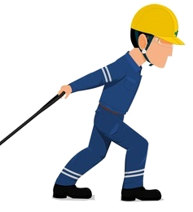
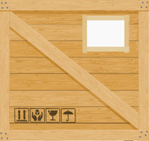
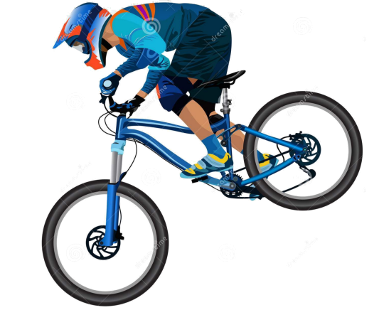
Welke krachten werken er? 2/2.
Een kist wordt voorgetrokken aan een touw.
F_{n}
F_{s}
F_{w}
F_{z}
Je rijdt de heuvel af zonder te trappen.
F_{w.l}
F_{n}
F_{z}
F_{rol}
De normaalkracht F_{n} staat altijd loodrecht op de ondergrond.
F_{n}
F_{rol}
menu

Slide 6
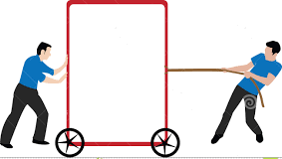
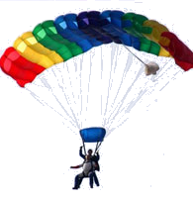
Krachten optellen die dezelfde werklijn hebben.
Bereken de totale kracht of resulterende kracht F_{res}.
F₂ = 30 N
F₂ = 600 N
F₁ = 90 N
F_{res} =
90 - 30 = 60 N
F₁ = 800 N
F₂ = 20 N
F_{res} =
800 - 600
F₁ = 60 N
F_{res} = 200 N
F₃ = 40 N
F₄ = 40 N
F_{res} =
60 + 20 – 40 - 40 = 0 N
De vier krachten heffen elkaar op.
menu

Slide 7
Krachten optellen door constructie met een parallellogram.
1. De schaal is 1,0 cm ↔ 2,0 kN
2. Teken het parallellogram.
3. Teken de diagonaal en meet deze op.
5. F_{res} =
16,0 . 2,0 kN = 32 kN
16,0 cm =
F_{res}
0
5
10
15
20
F₁ = 17 kN
F₂ = 20 kN
menu

Slide 8
Samen een kist dragen, hoeveel draagt elk?
Gegeven: 1 cm → 10 N
F₁ + F₂
Hoe groot is F₁ en F₂?
1. Er is evenwicht →
F₁ + F₂ is ook 100 N
maar tegengesteld aan F_{z}.
F₁
F₂
0
5
0
5
2. Teken F₁ + F₂.
3. Teken het parallellogram.
4. Teken F₁ en F₂.
5. Bepaal de grootte van elk:
F₁ = 4,4 cm
→ F₁ = 4,4.10 = 44 N
F_{z} = 80 N
F₂ = 6,0 cm
→ F₂ = 6,0.10 = 60 N
menu

Slide 9
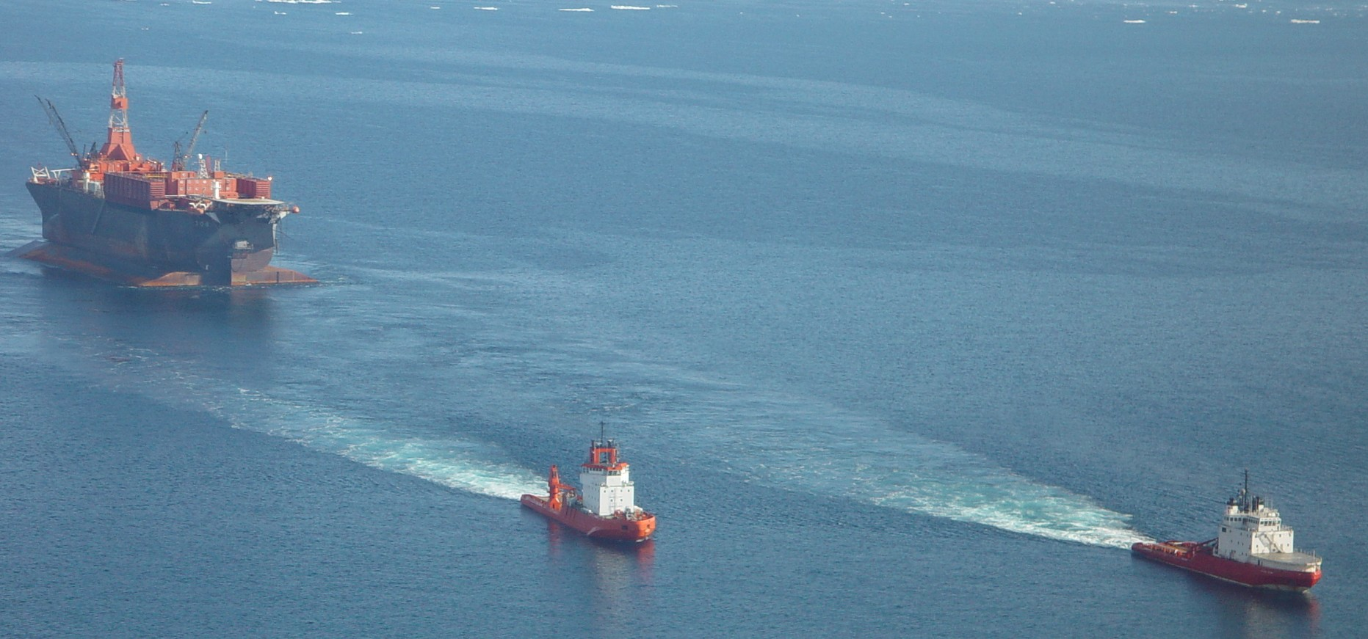
Krachten optellen. Een containerschip slepen.
De krachten schaal is: 1 cm = 100 kN
1. Teken het parallellogram.
2. Teken de diagonaal en meet deze op.
3. Fr =
15,0 cm =
15 . 100 kN = 1500 kN = 1,50.10³ kN.
F₁ = 1050 kN
F₂ = 580 kN
0
5
10
15
20
F_{r}
menu

Slide 10
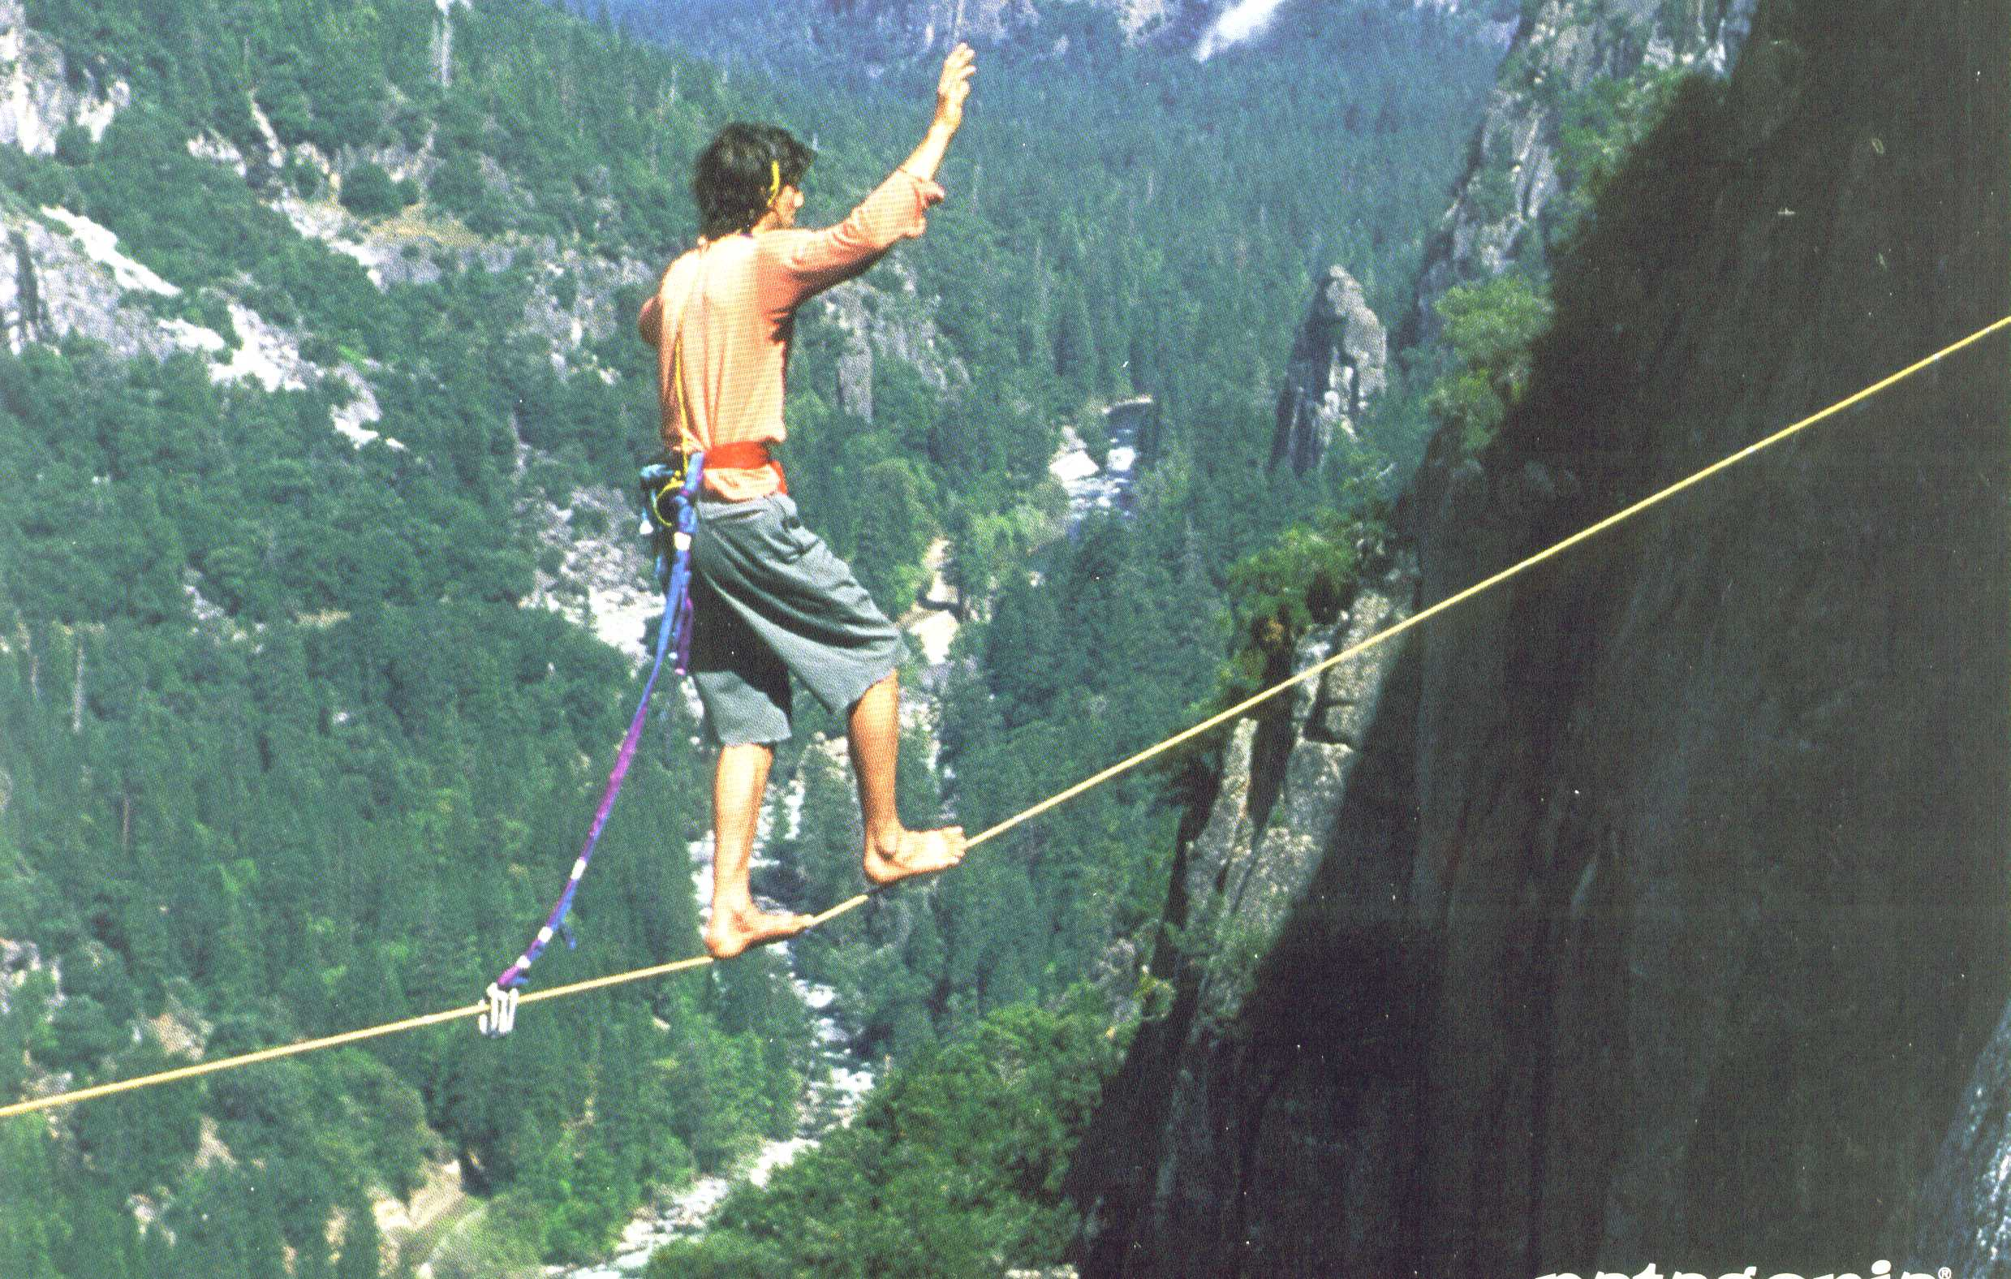
Krachten optellen. Koorddansen in de Andes.
F_{z} = 500 N. De krachtenschaal is 1 cm = 200N.
F₁ + F ₂ = 500N omhoog.
Twee krachten van 1,70 kN en 1,50 kN om 0,500 kN te “tillen”!
Parallellogram tekenen.
F₁ en F₂ tekenen.
F₁ + F₂
0
5
F₁
10
0
5
10
F₁ =
8,5 cm =
8,5.200 N = 1,70 kN
F₂
F_{Z}
F₂ =
7,5 cm =
7,5.200 N = 1,50 kN
menu

Slide 11
Voorkennis: sinus, cosinus en tangens
In een rechthoekige driehoek geldt:
Deze stof is vervallen voor havo.
B
Vanuit hoek α gezien is:
a de overstaande rechthoekszijde
b de aanliggende rechthoekszijde
c de schuine zijde
c
a
$$\frac{\underline{o}}{\underline{s}}$$
α
sinα =
A
b
C
$$\frac{\underline{a}}{\underline{s}}$$
cosα =
$$\frac{\underline{o}}{\underline{a}}$$
tanα =
Een ezelsbruggetje: sos, cas en toa
overstaande rechthoek zijde
Vb: Geg.: α = 30° en c = 40 cm. Gevr.: Bereken a.
Opl.:
sin30° = a/c = a/40 →
0,50 = a/40 →
a = 0,5 . 40 = 20 cm
menu

Slide 12
1. Kies een x- en een y-as.
Krachten optellen door berekening 1/2.
Deze stof is vervallen voor havo.
2. Teken de x- en y-componenten F_{1x} en F_{1y} .
3. Bereken F_{1x} en F_{1y}.
cos30° = F_{1x}/F₁ →
0,866 = F_{1y}/80 →
F_{1x} = 69,3 N
sin30° =
F_{1y}/F₁ →
0,5 = F_{1y}/80 →
F_{1y} = 40 N
4. Bereken F_{res,x} (ΣF_{x}) en F_{res,y} (ΣF_{y})
F_{res,x} = 69,3 – 40 = 29,3 N
F₁ = 80 N
y-as
F_{res,y} = 40 – 30 = 10 N
5. Bereken F_{res} .
F_{1y}
= 40 N
tanβ = F_{res,x}/F_{res,y} = 10/29,3 →
β = 18,8 = 19 °
F_{res}
= 31 N
10 N
β
= 18,8°
sinβ = F_{res,y}/F_{res} →
α = 30°
sin18,8° = 10/F_{res} →
F₂ = 40 N
29,3 N
F_{1x}
= 69,3 N
x-as
F_{res} = 31 N
F₃ = 30 N
menu

Slide 13
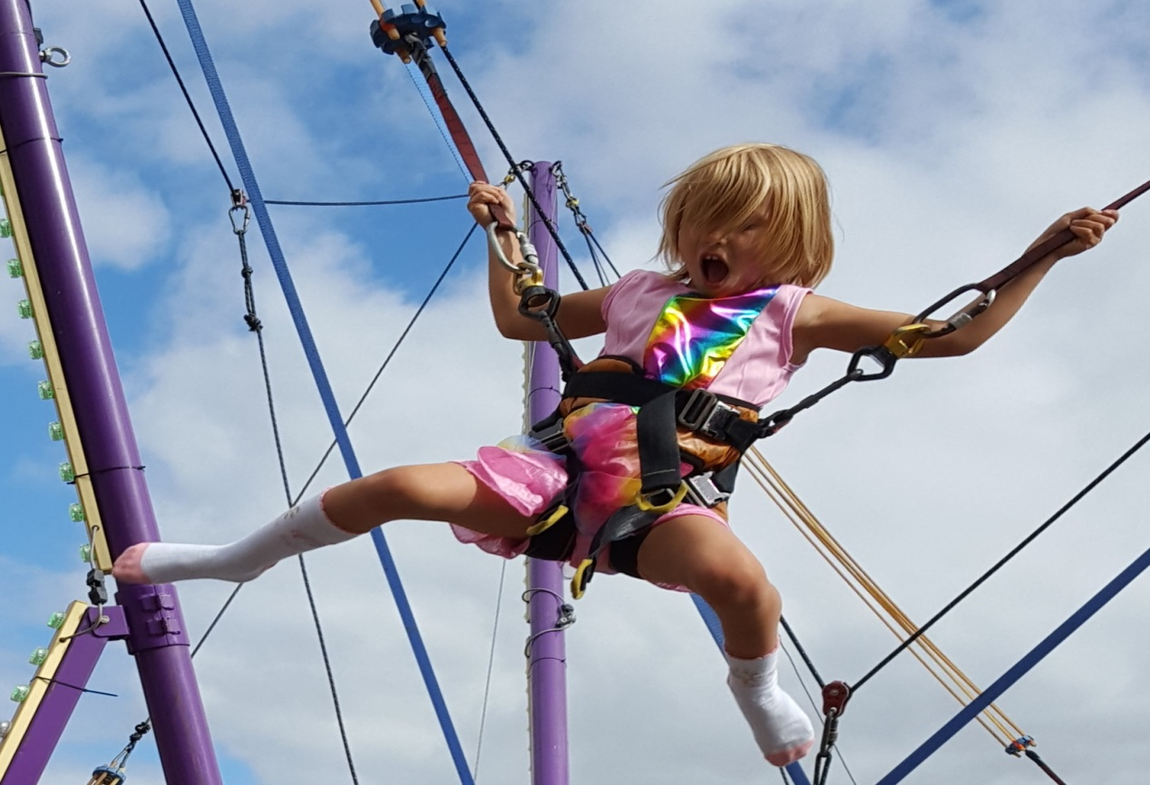
Krachten optellen door berekening 2/2: Trampoline.
Deze stof is vervallen voor havo.
In de evenwichtstand is F_{res} = 0.
F₂ = 140 N
= 120 N
Bereken F_{z}.
F_{2y}
• Ontbind F₁ en F₂.
• Bereken de y-componenten.
= 40 N
F_{1y}
sin30° =
F_{1y} /80 →
F₁ = 80 N
60°
30°
F_{1y} = 80.sin30° = 40 N
F_{2x}
F_{1x}
sin60° =
F_{2y} /140 →
= 70 N
= 70 N
F_{2y} = 140.sin60° = 120 N
F_{1y} + F_{2y} = 160 en ΣF_{y} = 0 →
= 1,6.10² N
F_{z}
F_{z} = 160 N = 1,6.10² N
• Hoe zit het met de x-richting?
F_{1x} = 80.cos30° = 70 N
F_{2x} = 140.cos60° = 70 N
Dus ook ΣF_{x} = 0
menu

Slide 14
Samenvatting 1/2.
1. Soorten krachten zijn o.a. F_{z}, F_{v}, F_{w} en F_{n}.
F_{n} staat altijd loodrecht op de ondergrond.
2. Een kracht verandert de snelheid van grootte (versnellen/ vertragen) en/of van richting (door de bocht) of het verandert de vorm van een voorwerp (bij buigen of uitrekken/indrukken)
3. Een kracht heeft een grootte, een richting en een aangrijpingspunt. Een kracht geef je weer met een vector (pijl).
F₁
4. Krachten kun je optellen door constructie m.b.v. een parallellogram.
F₁+ F₁
V
5. Als er evenwicht is dan is F_{res} = 0.
F₁
V
Je kunt de grootte van de totale kracht (de diagonaal) bepalen met een liniaal en een krachtenschaal.
6. Je kunt een kracht ook ontbinden in twee
andere krachten m.b.v. een parallellogram.
menu

Slide 15
Samenvatting 2/2. Het berekenen van de totale kracht.
Hierbij gebruik je
sinα$=\frac{orz}{sz} , \text{cos}\text{α}=\frac{arz}{sz}$, tanα$=\frac{orz}{arz}$.
Deze stof is vervallen voor havo.
(sos, cas, toa).
Kies x- en y-as en ontbind de kracht in de componenten F_{x} en F_{y}.
Bereken de totale kracht in de x-richting ΣF_{x} en de y-richting ΣF_{y.}
Voorbeeld: Bereken grootte en richting van F_{res}.
• Teken de componenten.
• Bereken de componenten:
F₁ = 100 N
F_{res,y}
F_{res}
64,28 N
cos40° = F_{1x}/100 → F_{1x} = 76,60 N
F_{1y}
sin40° = F_{1y}/100 → F_{1y} = 64,28 N
β
40°
• Bereken F_{res}:
F₂ = 50 N
F_{res,x}
F_{1x}
F_{res,x} = 76,60 – 50 = 26,60 N
26,60 N
F_{res,y} = F_{1,y} = 64,28 N
Je kunt F_{res} ook berekenen met Pythagoras: F_{res.x}² + F_{res,y}² = F_{res}²
tanβ = F_{res,y}/F_{res,x} = 64,28/26,60 → β = 67,52 = 68°
sinβ = F_{res,y}/F_{res} → sin67,52 = 64,28/F_{res} → F_{res} = 69,57 = 70 N
menu

Slide 16
Einde
menu

